Slide 1
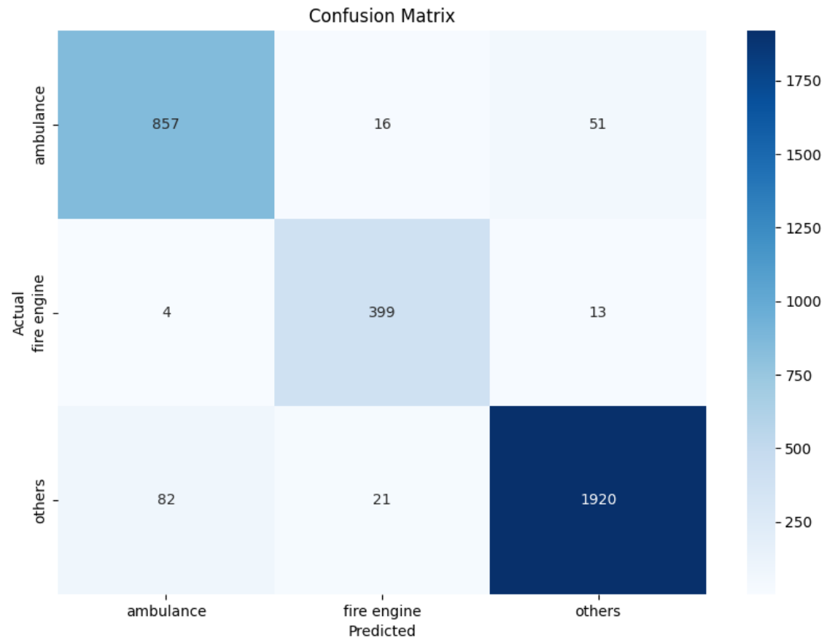
关键车辆计数
3分类性能
平均正确率 0.944395
 |  | 预测
 |  | 救护车 | 消防车 | 其他
真实 | 救护车 | 0.92 | 0.01 | 0.05
 | 消防车 | 0.01 | 0.96 | 0.03
 | 其他 | 0.04 | 0.01 | 0.95

Slide 2
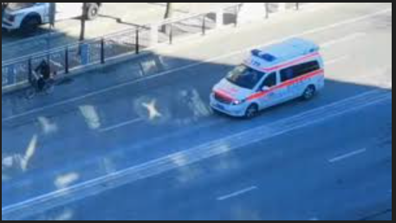
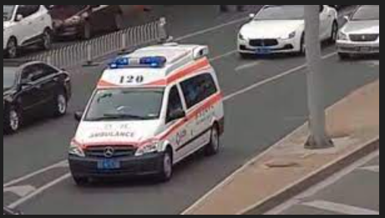
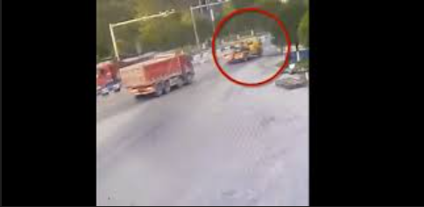
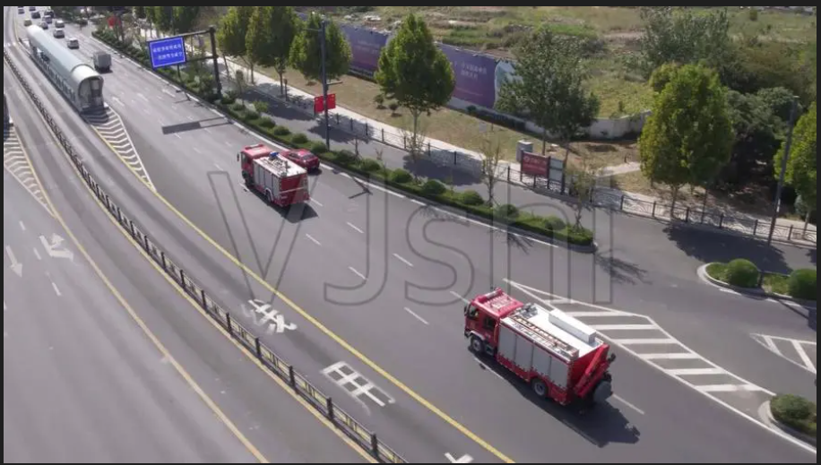
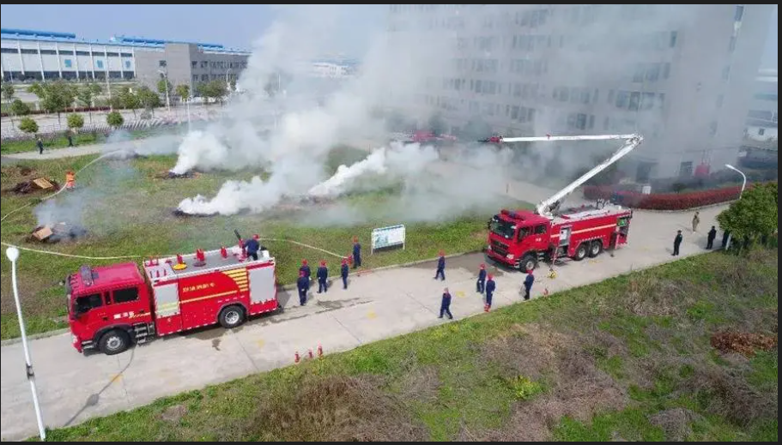
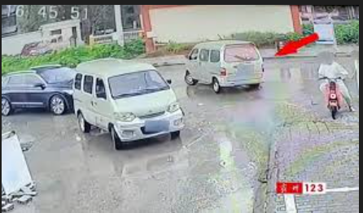
关键车辆计数 demo 已打包发给园华
1辆救护车
1辆救护车
0辆关键车
2辆消防车
2辆消防车
0辆关键车

Slide 3
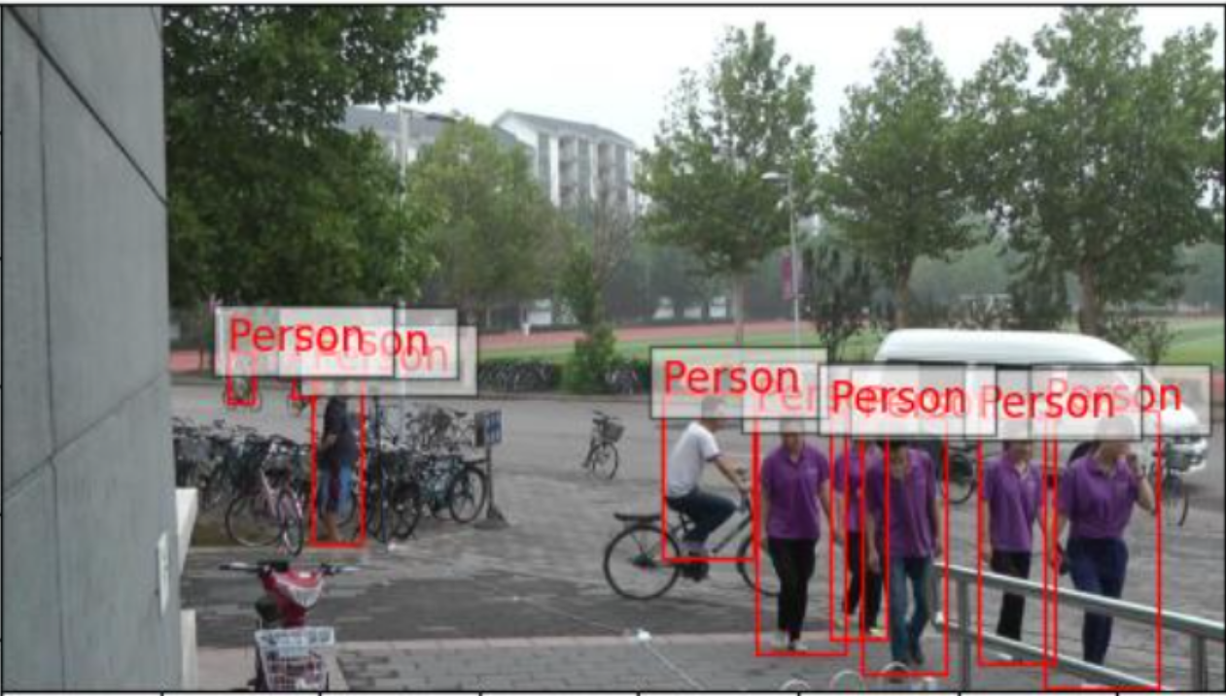
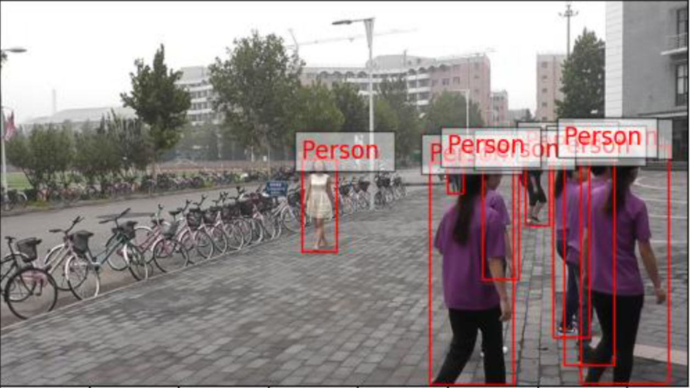
关键人员计数 demo
摄像头1内有9人
摄像头2内有8人
2摄像头内有5人重复
总人数：8+9-5=12

Slide 4
关键人员计数
性能对比
绿色是官方论文结果；蓝色是实际代码结果。NPSS没有预训练模型；Clip-reid有。

Slide 5
异物检测
性能对比
所有均是官方论文结果；绿色是认为性能比较好的。

